Slide 1
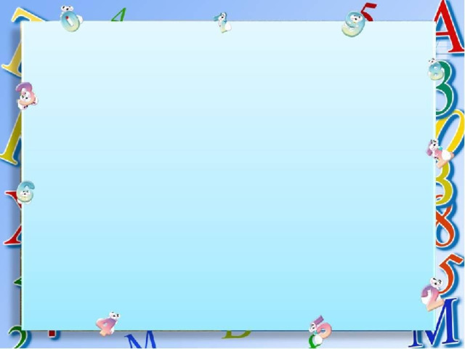



Игра «Потеряшки»
1 2 3 4 5 6 7

Slide 2

Игра «Потеряшки»
1 2 3 4

Slide 3
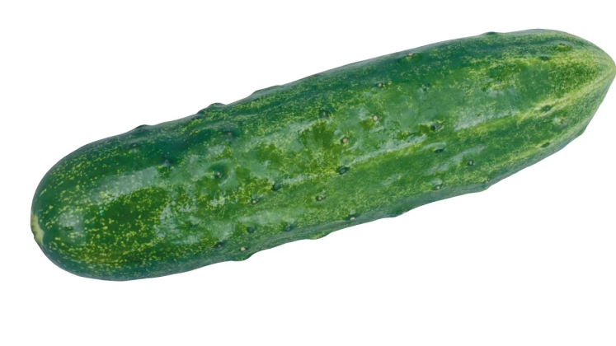
Игра «Потеряшки»
1 2 3 4 5 6

Slide 4
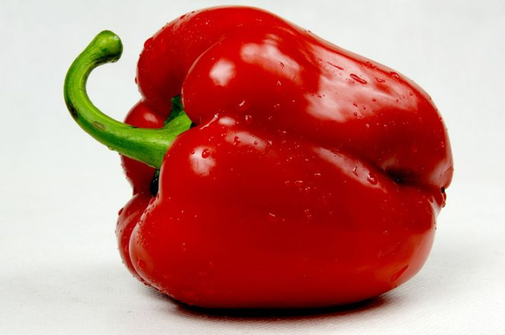
Игра «Потеряшки»
1 2 3 4 5

Slide 5

Игра «Потеряшки»
1 2 3

